Slide 1
Dnevnik-Alice
Выполнили
Ученик 9 класса К шелковников Дмитрий
И
Ученица 8 класса К Цветкова Амелия

Slide 2

Идея проекта
Голосовое управление Дневником.ру
Быстрый доступ к ключевой информации без использования клавиатуры

Slide 3
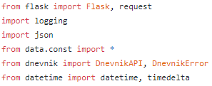

Модули и библиотеки
Использованы самые разнообразные модули и библиотеки: flask, logging, json, DnevnikAPI, datetime и другие.

Slide 4
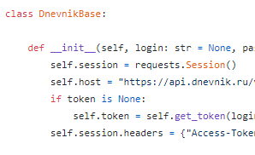
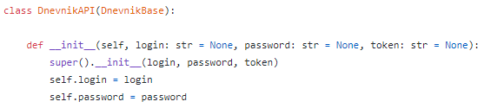
Классы
Использовано 3 класса:
DnevnikError - используется при ошибке
DnevnikBase – класс, содержащий базовые функции программы
DnevnikAPI – класс, содержащий функции с запросами к ресурсу «Дневник.ру»

Slide 5
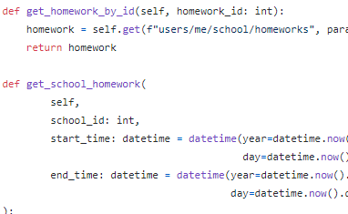
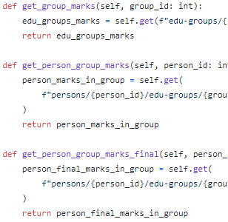
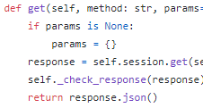
Функции
Использована 31 функция

Slide 6
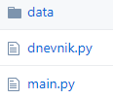
Статистика проекта
Общее количество строк кода: 650.
Количество файлов – 9:
2 – основных (main.py, dnevnik.py)
7 - вспомогательных

Slide 7
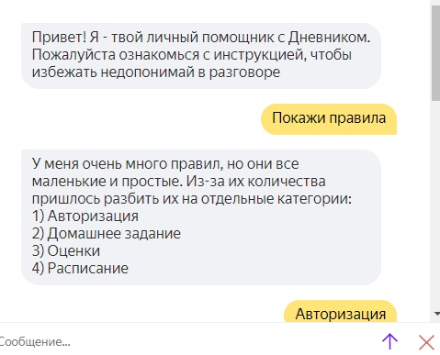
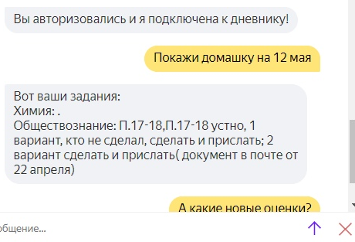
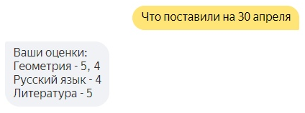
Что можно делать
Узнать домашнее задание на любой день
Узнать оценки по любому предмету
Узнать расписание на завтра

Slide 8

В заключении
В программе реализовано подключение к ресурсу Дневник.ру через API. Предусмотрено удобное голосовое взаимодействие с пользователем. Обработка запросов осуществляется с использованием возможностей голосового помощника от компании Яндекс «Алисы».

